Slide 1
вставьте пропущенные числа 1р.= ….к. 8р.90к.=…к. 1р.40к.=…к. 5р.30к.=…к. 3р.20к.=…к. 4р.10к.=…к. 6р.70к.=…к. 2р.50к.=…к.

Slide 2
Найдите стоимость покупки.
Цена - 5 р.
10 карандашей - ?
5 · 10 = 50 р.

Slide 3
Найдите стоимость покупки.
Цена – 7 р.
6тетрадей - ?
7 · 6 = 42 р.

Slide 4
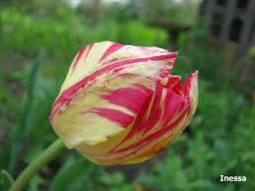
Найдите стоимость покупки.
Цена – 9 р.
13 штук - ?
9· 13= 117 р.

Slide 5
ВЕЛИЧИНЫ:
Ц Е Н А
К О Л И Ч Е С Т В О
С Т О И М О С Т Ь

Slide 6
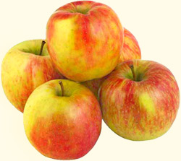
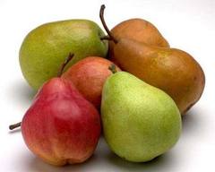
Решите задачу:
1 кг – 50 р.
1 кг – 60 р.
Сколько денег вам понадобится,
чтобы купить 2 кг яблок и 3 кг груш?

Slide 7
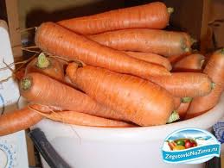
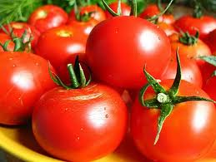
Решите задачу:
1 кг – 20 р.
1 кг – 60р.
Сколько денег вам понадобится,
чтобы купить 2 кг моркови и 3 кг помидоров?

Slide 8
Задача.
Цена
Количество
Стоимость
М. 20р.
2 кг
?
?
П. 60р.
3 кг
?
Решение:
20· 2 = 40 (р.) – стоит морковь.
60· 3 = 180 (р.) – стоят помидоры.
40 + 180 = 220 (р.) – стоит вся покупка.
Ответ: вся покупка стоит 220 рублей.

